Slide 1
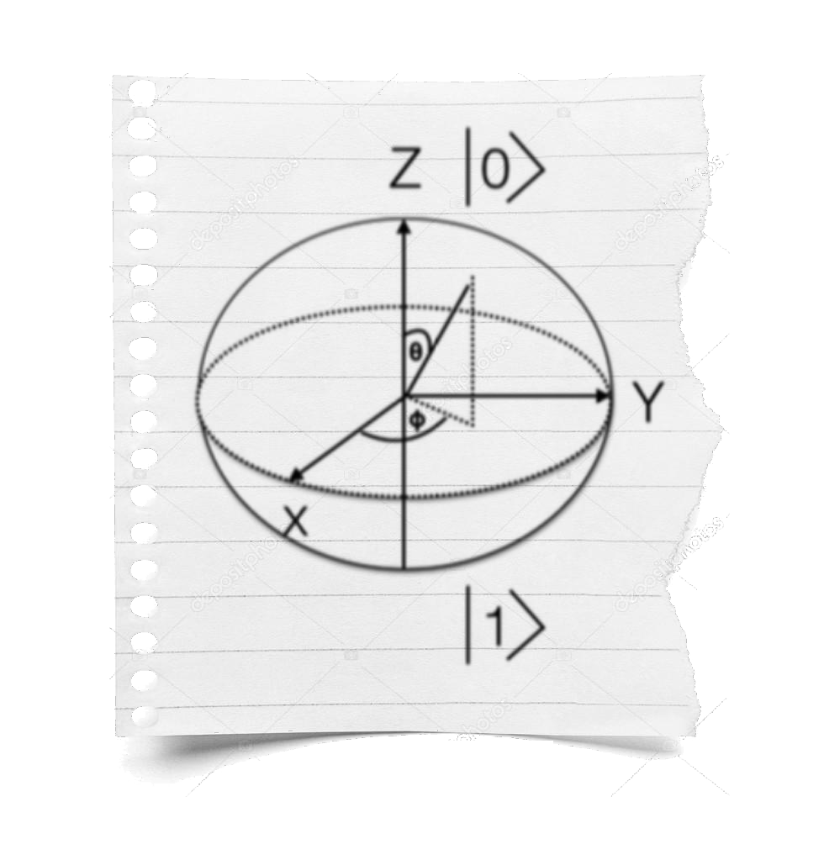
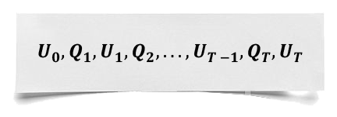
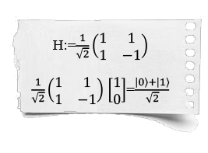
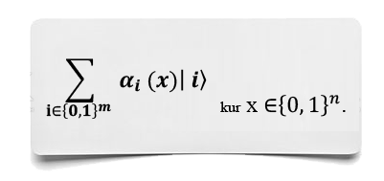
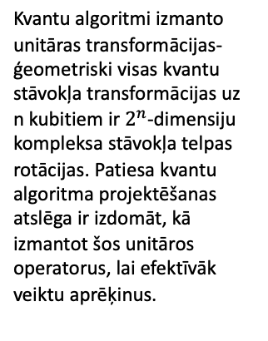
Darba autors:
Studenta apl.: Darba vadītājs:
Ieva Bētiņa
IB06055 Prof. Dr.dat. Juris Smotrovs
KVANTU ALGORITMI, IZMANTOJOT 1-KVANTU-VAICĀJUMA IZSAUKUMU
Motivācija
Darba izstrādes mērķis
Rezultāti
Kvantu algoritmi izmanto unitāras transformācijas-ģeometriski visas kvantu stāvokļa transformācijas uz n kubitiem ir $2^{n}$-dimensiju kompleksa stāvokļa telpas rotācijas. Patiesa kvantu algoritma projektēšanas atslēga ir izdomāt, kā izmantot šos unitāros operatorus, lai efektīvāk veiktu aprēķinus.
1. Iepazīties ar kvantu vaicājuma algoritma parametriem:
1. Iepazinos ar populārākajiem kvantu operatoriem un to ietekmi uz stāvokļa vektoru, lai iegūtu intuīciju tālākai darba izstrādei.
2. Izpētīju, jau iegūtos precīzo algoritmu piemērus, kā EXACT, THRESHOLD u.c.
▸Unitārām transformācijām ▸Vaicājumiem ▸Mērījumu
2. Izpētīt Būla funkciju $f: {\left\{0, 1\right\}}^{N}→ \left\{0, 1\right\}$, aprēķināšanu izmantojot ievades vaicājumus kvantu lēmumu kokam, kas veic T vaicājumus. Tad eksistē kompleksu n-mainīgo multilineāri polinomi, kuru pakāpe ir ne vairāk kā T; tā, ka lēmuma koka beigu stāvoklis ir:
Nākotnes plāni
1. Definēt lineāru polinomu komplektus , kurus nevar iegūt kā eksakta viena kvantu vaicājuma iznākuma amplitūdas.
2.(Ambiciozi) Jauna(s) Būla funkcija(s), kuru/-as var atpazīt ar eksaktu vienvaicājuma kvantu soļu vaicājumalgoritmiem.
Piemērs jau atklātām funkcijām:
EXACT(n,2n), MAJORITY(2n+1).
Piemērs ar Hadamara operatoru:
Mēs sakām, ka kvantu lēmumu koks precīzi aprēķina f, ja izvade ir vienāda ar f(x) ar varbūtību 1.

